Slide 1



ЗАДАНИЕ 18 ОГЭ

Slide 2


Задание 18. Теория
Для того, чтобы решать задание подобного типа нужно во-первых знать характеристики климатических поясов (типичные климатограммы будут разобраны ниже), во-вторых уметь пользоваться двумя картами - климатических поясов и климатической картой (пример работы с ними также будет разобран).
Климатические пояса и области
    Экваториальный
    Субэкваториальный
    Тропический (области: влажный, сухой)
    Субтропический (области: средиземноморский, муссонный, континентальный, с равномерным увлажнением)
    Умеренный (морской, умеренно континентальный, континентальный, муссонный)
    Субарктический и субантарктический
    Арктический и антарктический.

Slide 3
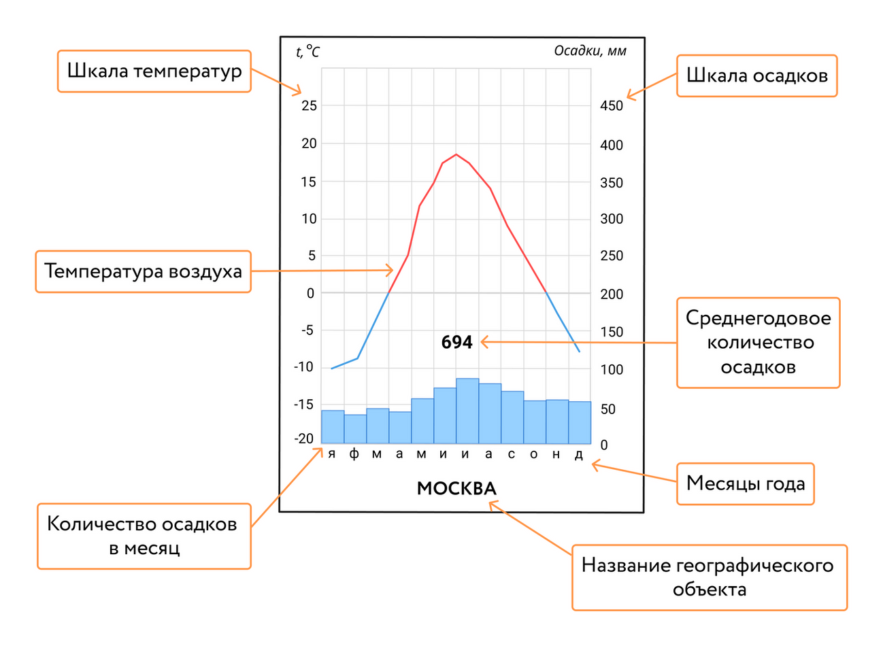
Задание 18. Теория
Как читать климатограмму?

Slide 4
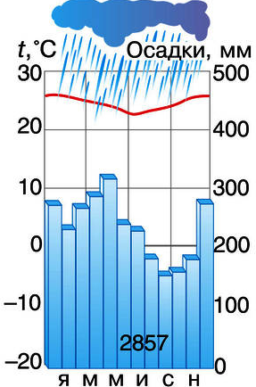
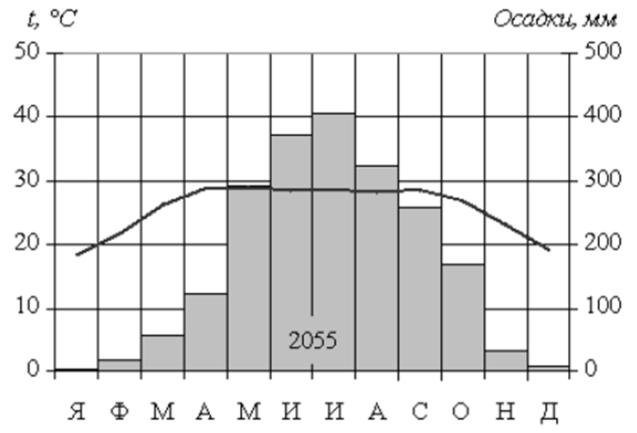
Задание 18. Теория
Типы климата и их климатограммы
1. Экваториальный
Январь: +25...+27 C.
Июль: +28...+30 C.
Осадки 2000...10 000 мм.
2. Субэкваториальный
Январь: +23...+26 C.
Июль: +30 C.
Осадки: летом около 2000 мм, зима сухая.

Slide 5
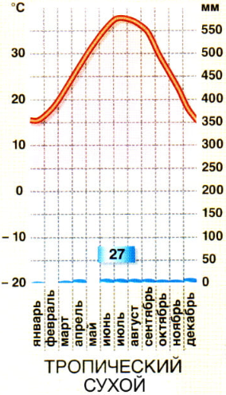
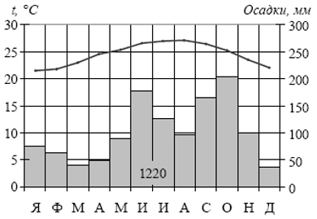
Задание 18. Теория
Типы климата и их климатограммы
3. Тропический (влажный)
Январь: +15...+20 C.
Июль: +30.
Осадки: около 1500 мм.
4. Тропический (сухой)
Январь: +15...+20 C.
Июль: +30.
Осадки: меньше 150 мм.

Slide 6
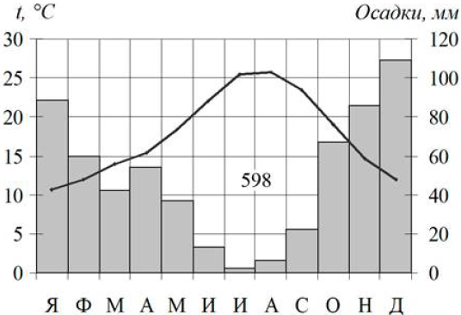
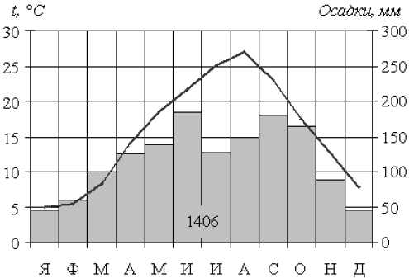
Задание 18. Теория
Типы климата и их климатограммы
5. Субтропический средиземноморский
Январь: +5...+10 С.
Июль: +25...+30 C.
Осадки: 400-600 мм летом, зима сухая.
6. Субтропический муссонный
Январь: +5 С.
Июль: +25 C.
Осадки: 1000-1500 максимум летом.

Slide 7
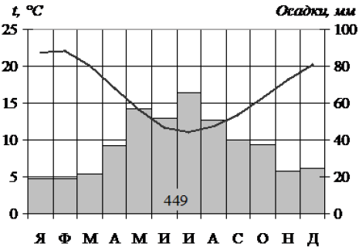
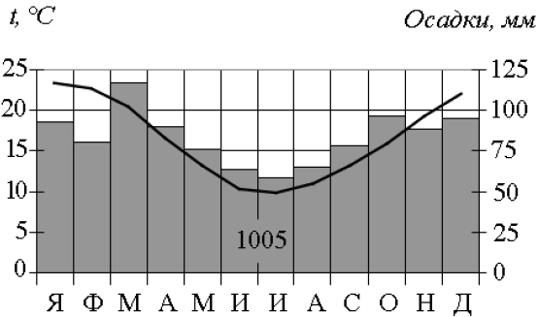
Задание 18. Теория
Типы климата и их климатограммы
7. Субтропический континентальный
Июль: +7 C.
Январь: +24...+30 C.
Осадки: 300-400.
8. Субтропический с равномерным увлажнением
Июль: +10 C.
Январь: +23 C.
Осадки: 800-1000 мм равномерно в течение года.
Обратите внимание, что данные климатограммы пунктов, которые находятся в ЮЖНОМ полушарии. Это значит, что зимний период у них в июне, июле, августе, а летний - в декабре, январе, феврале.

Slide 8
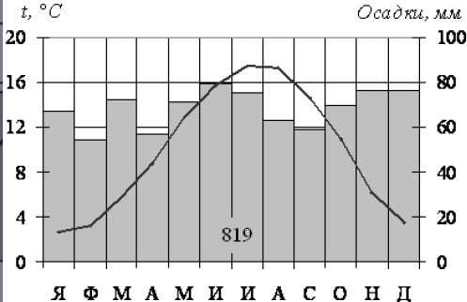
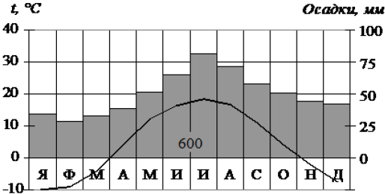
Задание 18. Теория
Типы климата и их климатограммы
10. Умеренный умеренно континентальный климат
Январь: -5...-10 С.
Июль: около +20 C.
Осадки: 500-600 в течение года.
9. Умеренный морской климат
Январь: +5 C.
Июль: +17 C.
Осадки: около 1000 мм.

Slide 9
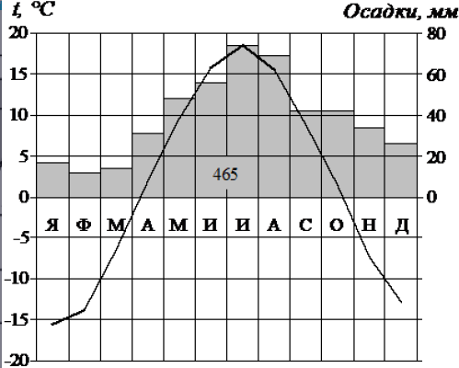
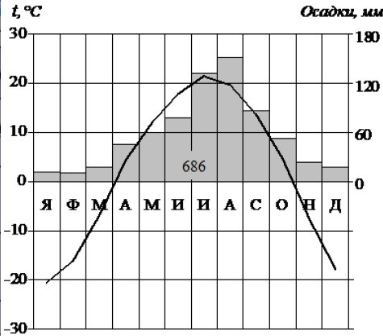
Задание 18. Теория
Типы климата и их климатограммы
11. Умеренный континентальный (в том числе резко континентальный)
Январь: -15...-20 C.
Июль: +20...+25 C.
Осадки: 300-400 мм, небольшой максимум летом
12. Умеренный муссонный
Июль: +20 C.
Январь: -20 C.
Осадки: 700-1000 максимум летом, зима относительно сухая

Slide 10
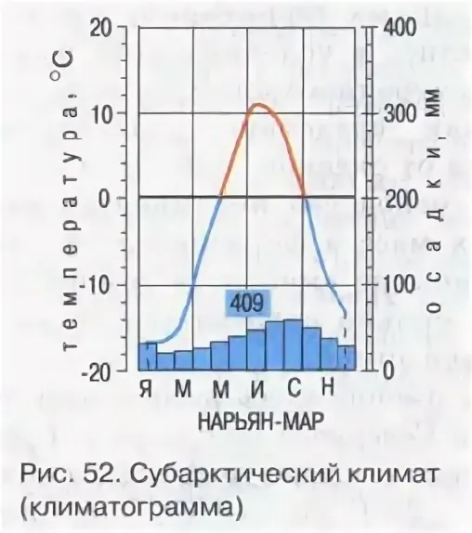
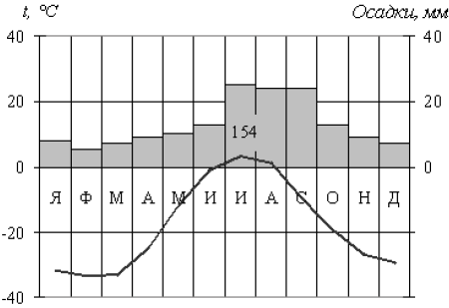
Задание 18. Теория
Типы климата и их климатограммы
Субарктический климат
Январь: -20 С.
Июль: 10 С.
Осадки: 300-400 мм.
Арктический климат
Январь: -25 С и ниже.
Июль: 0 С и ниже.
Осадки: 150 мм и ниже.

Slide 11
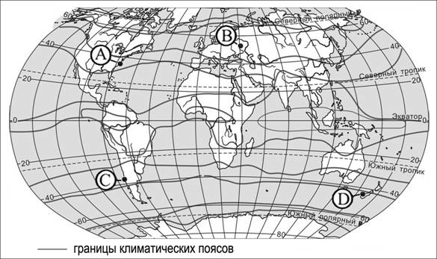
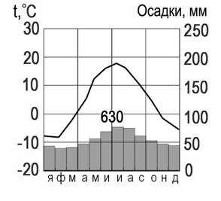
Задание 18. Теория
Задание 18 (КИМ ОГЭ):
Определите, какой буквой на карте обозначен пункт, характеристики климата которого отражены в климатограмме.
Лайфхак:
Климатограмма построена для СЕВЕРНОГО полушария, так как температуры повышаются к ИЮНЮ.
Значит пункты C и D нам уже не подходят.

Slide 12
Задание 18. Теория
Алгоритм выполнения:
1) Определяем по данной в задании климатограмме температуру января, июля и количество осадков. Январь: -9 C, июль: +18 C, осадки: 630 мм.
2) Мысленно переносим наши точки (A, B, C, D) на климатическую карту.
3) По изотермам (красные и синие линии на карте) примерно определяем такие показатели как температура января, июля, а цветом - количество осадков в год в мм.
Точка А: январь: +7 C, июль: +23 С, осадки: 1000 мм.
Точка B: январь: -9 C, июль: +22 C, осадки: 400 мм.
Точка С: январь: +16 C, июль: +9 С, осадки: 1000 мм.
Точка D: январь: +13 С, июль: 7 C, осадки: 1500 мм.
4) Вывод: больше всего по температурам января, июля и осадкам к климатограмме, которая дана в задании, подходит точка В.
Ответ: B.

Slide 13
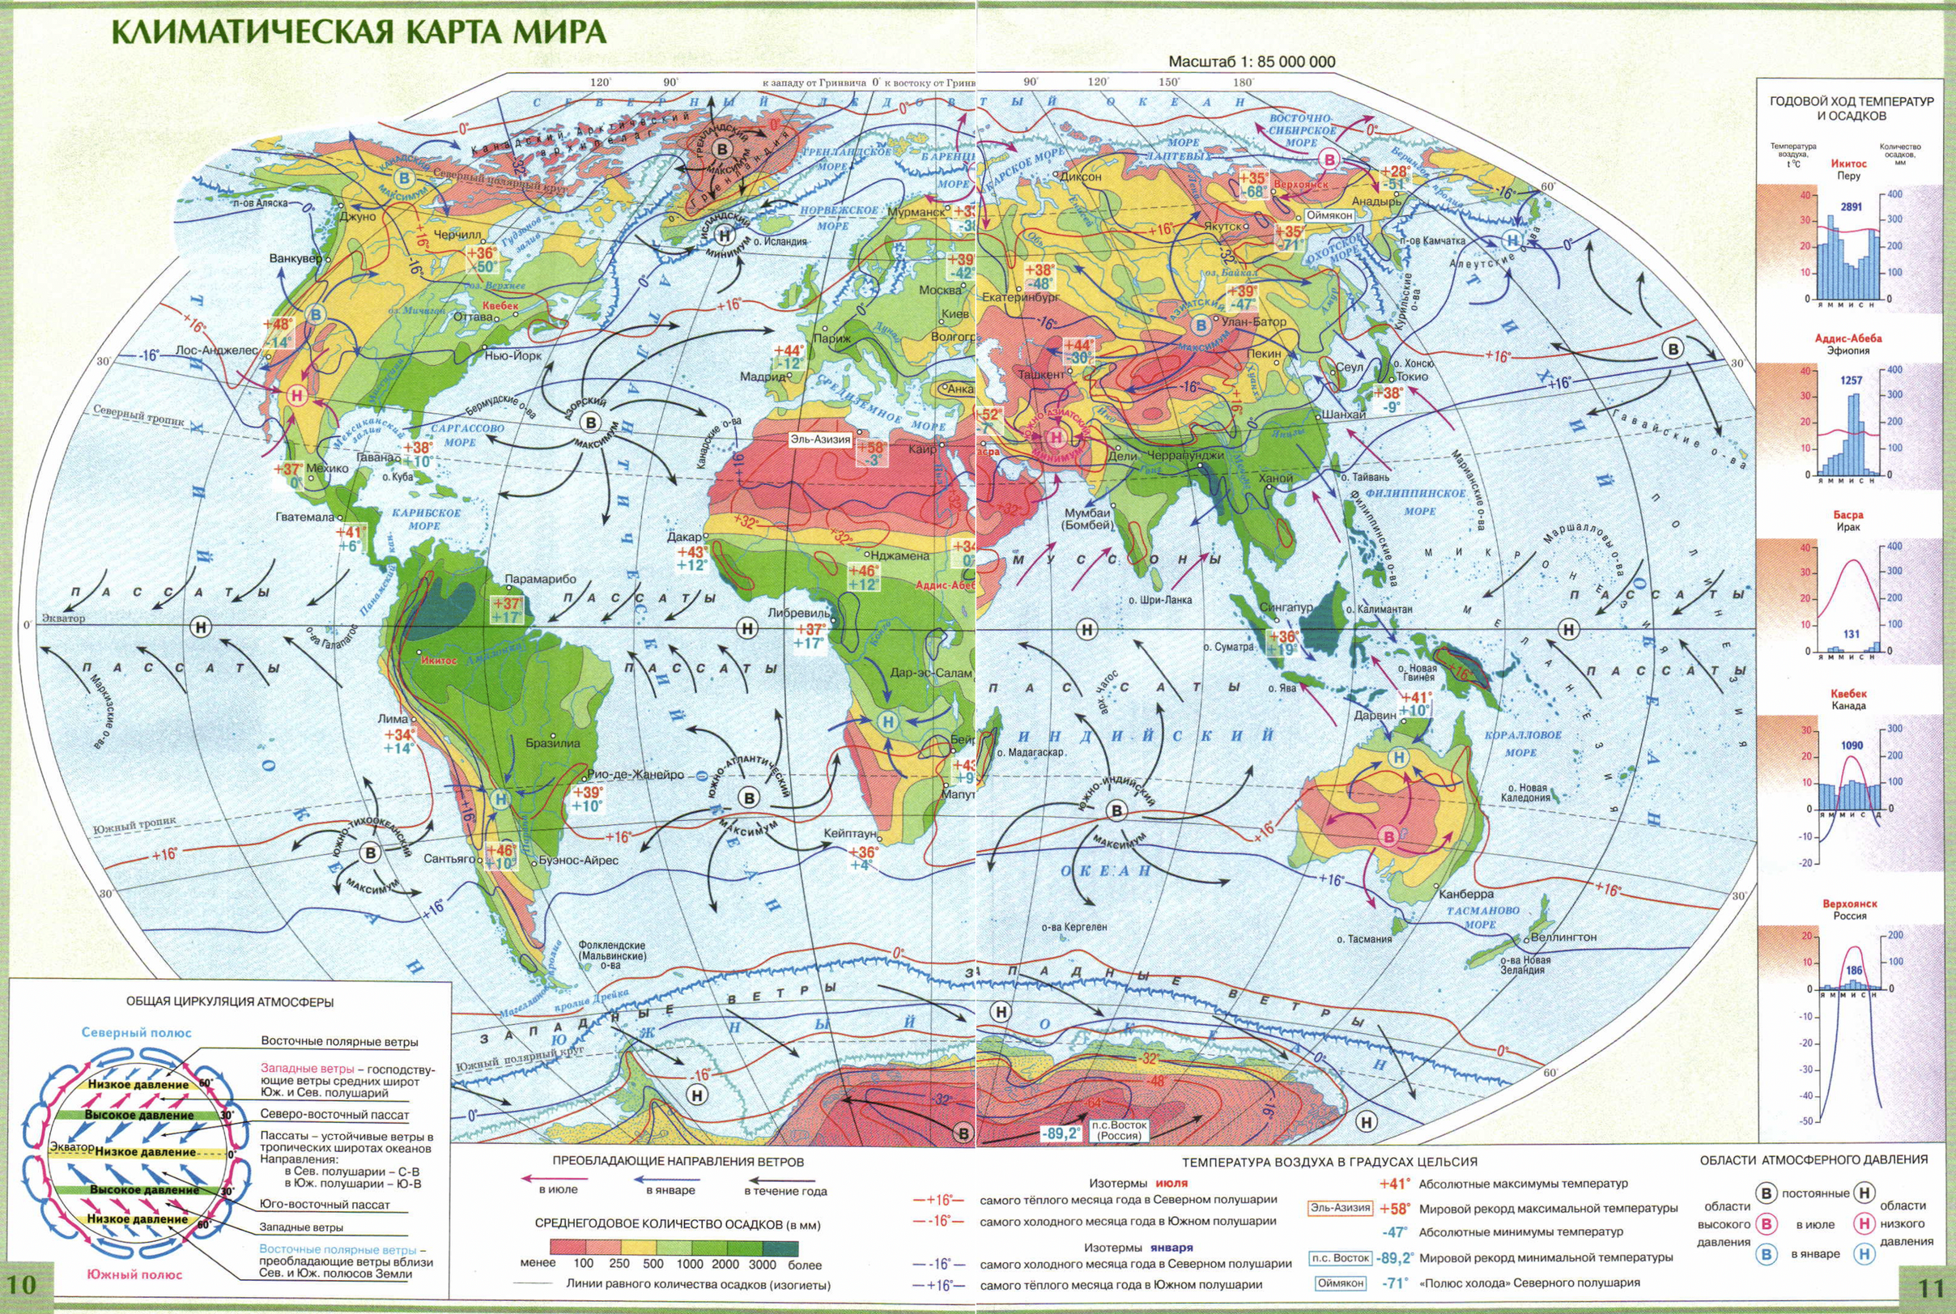

Slide 14
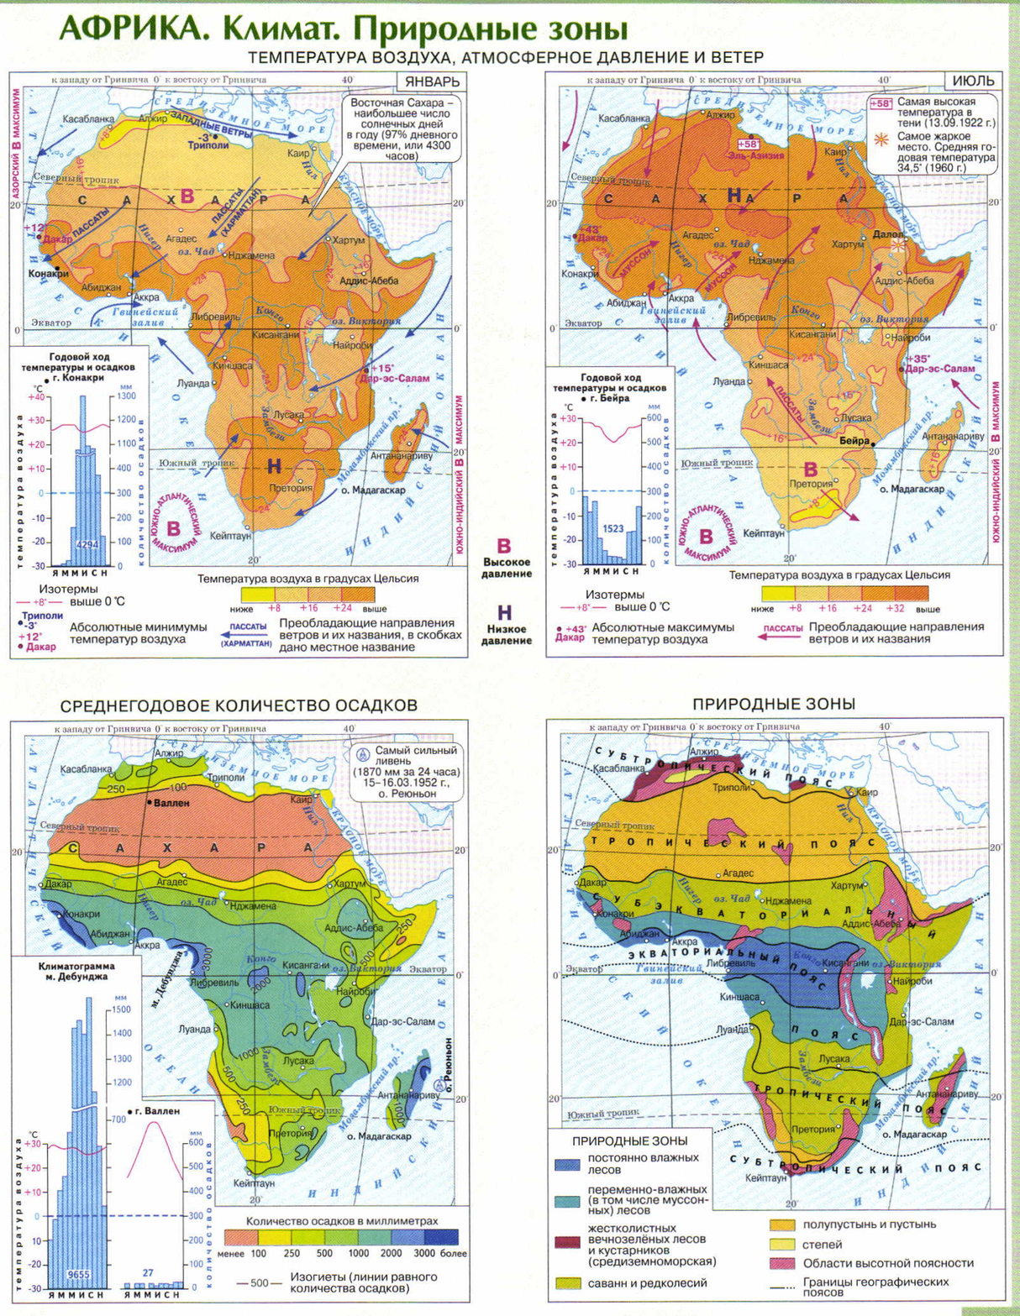
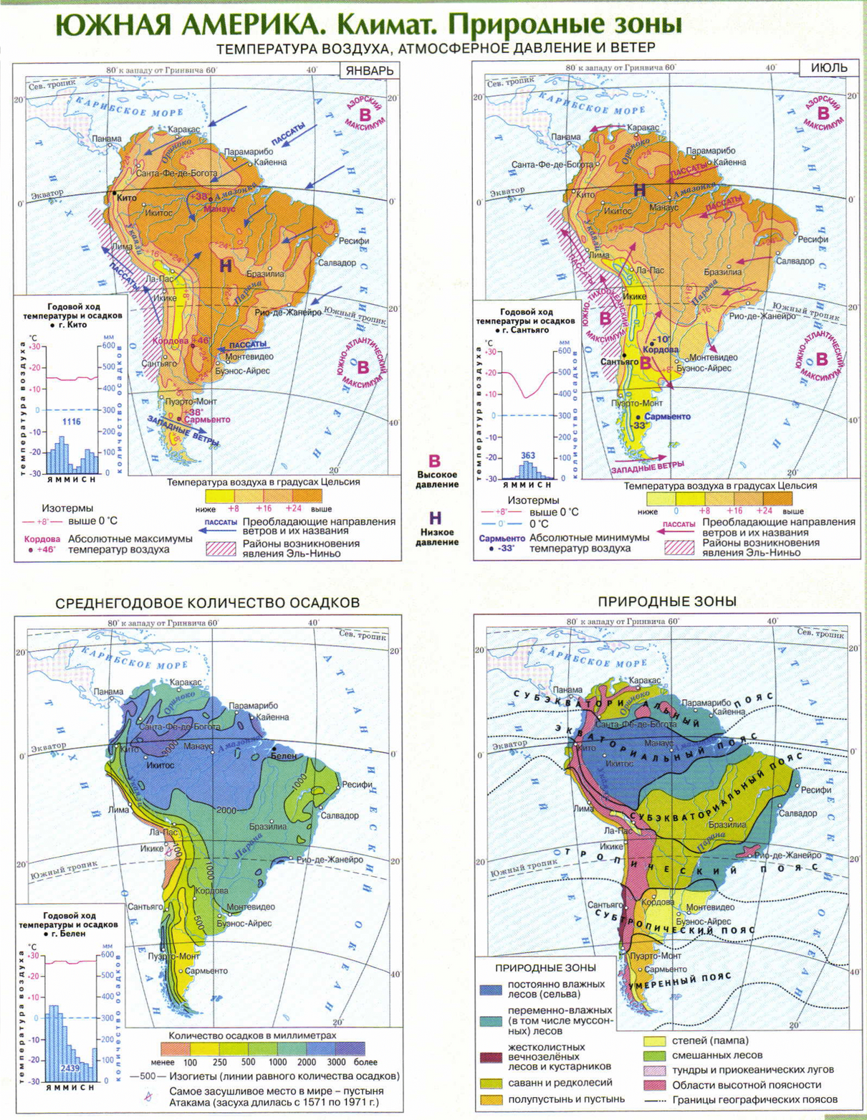

Slide 15
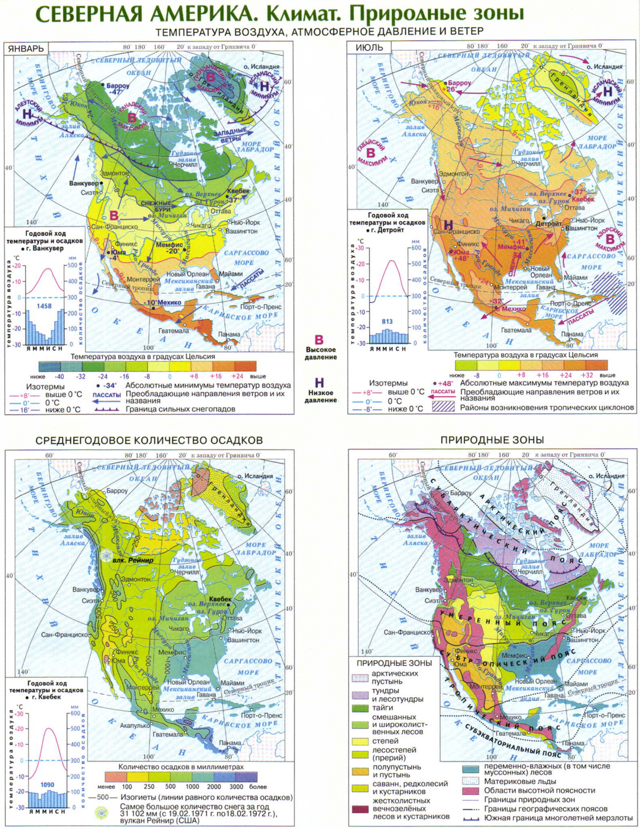

Slide 16
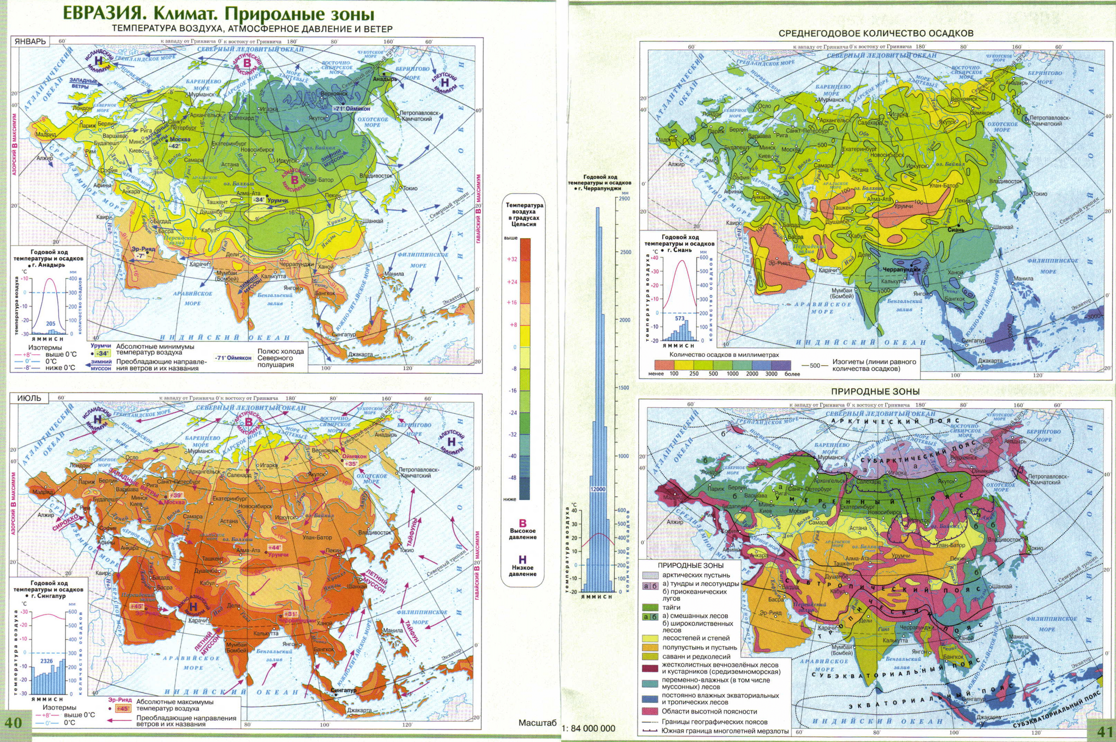

Slide 17
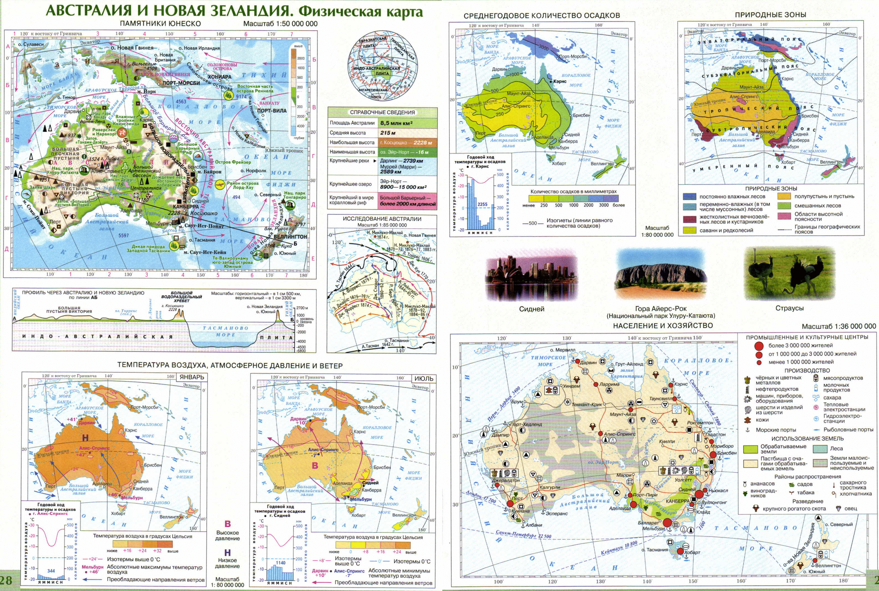

Slide 18
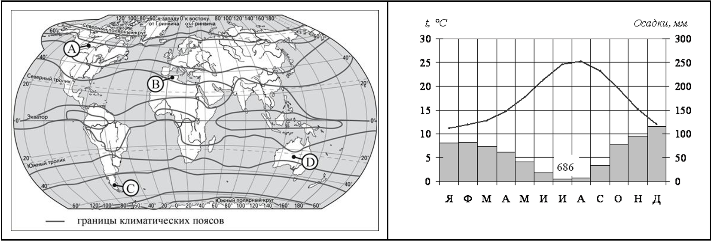
Практика. Задание 1 (КИМ ОГЭ: 18)
Проанализируйте климатограмму и определите, какой буквой на карте обозначен пункт, характеристики климата которого отражены в климатограмме.

Slide 19
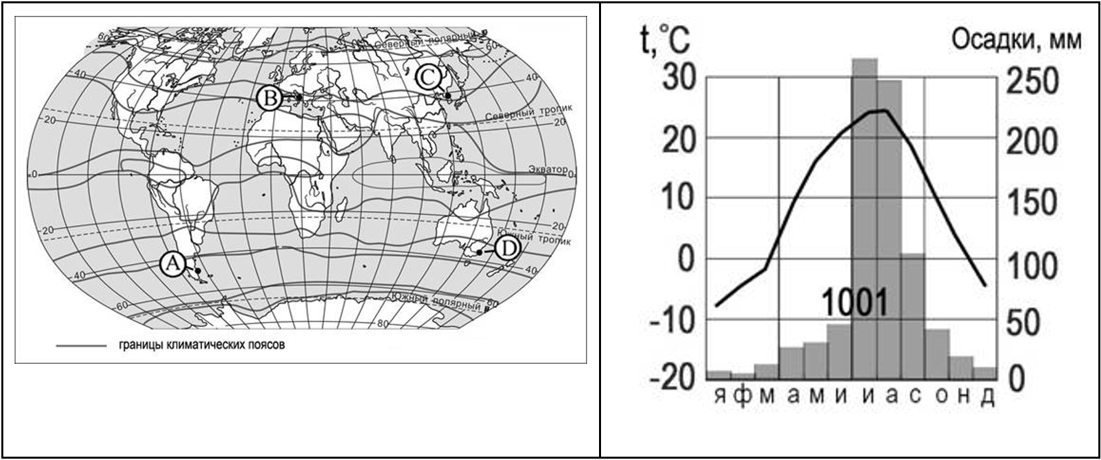
Практика. Задание 2 (КИМ ОГЭ: 18)
Проанализируйте климатограмму и определите, какой буквой на карте обозначен пункт, характеристики климата которого отражены в климатограмме.

Slide 20
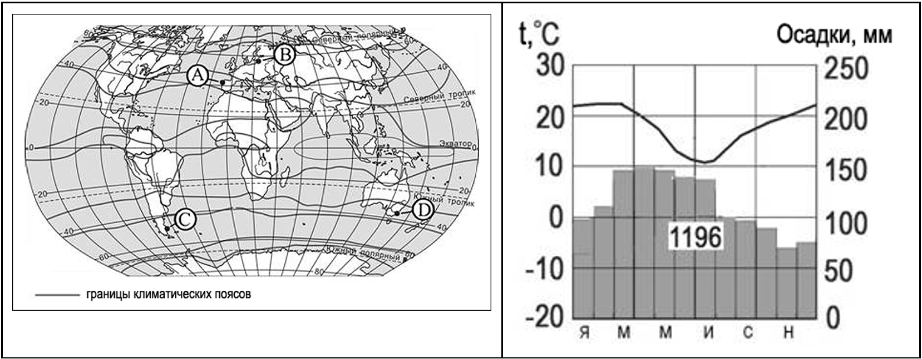
Практика. Задание 3 (КИМ ОГЭ: 18)
Проанализируйте климатограмму и определите, какой буквой на карте обозначен пункт, характеристики климата которого отражены в климатограмме.

Slide 21
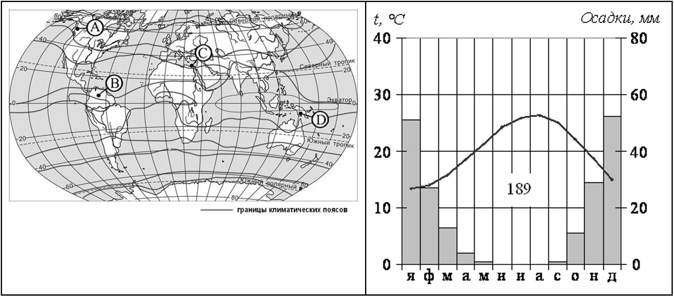
Практика. Задание 4 (КИМ ОГЭ: 18)
Проанализируйте климатограмму и определите, какой буквой на карте обозначен пункт, характеристики климата которого отражены в климатограмме.

Slide 22
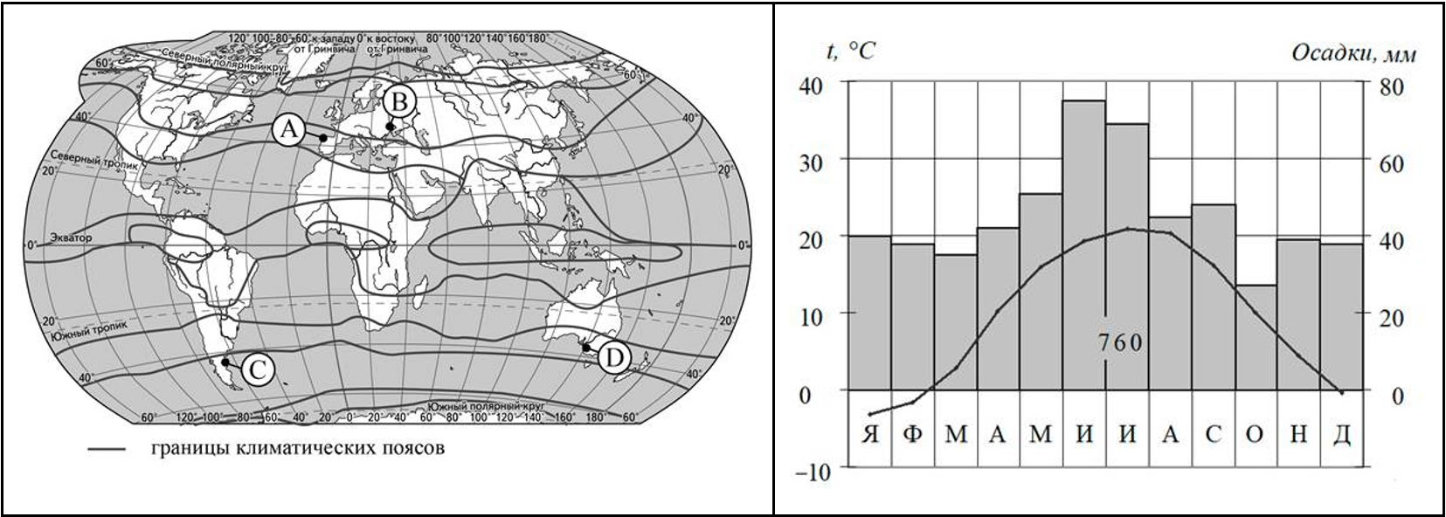
Практика. Задание 5 (КИМ ОГЭ: 18)
Проанализируйте климатограмму и определите, какой буквой на карте обозначен пункт, характеристики климата которого отражены в климатограмме.

Slide 23
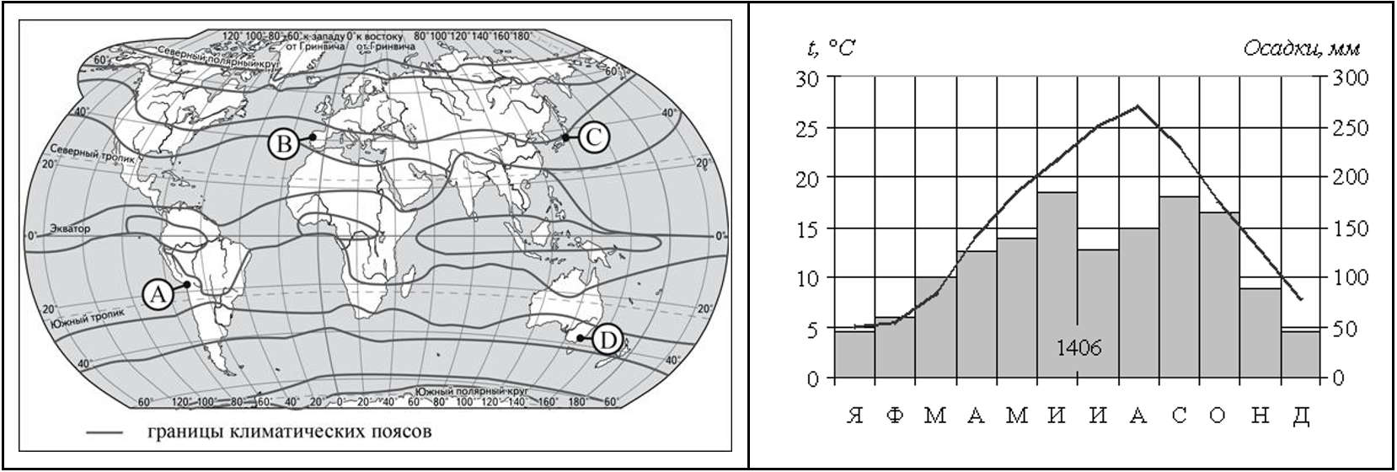
Практика. Задание 6 (КИМ ОГЭ: 18)
Проанализируйте климатограмму и определите, какой буквой на карте обозначен пункт, характеристики климата которого отражены в климатограмме.

Slide 24
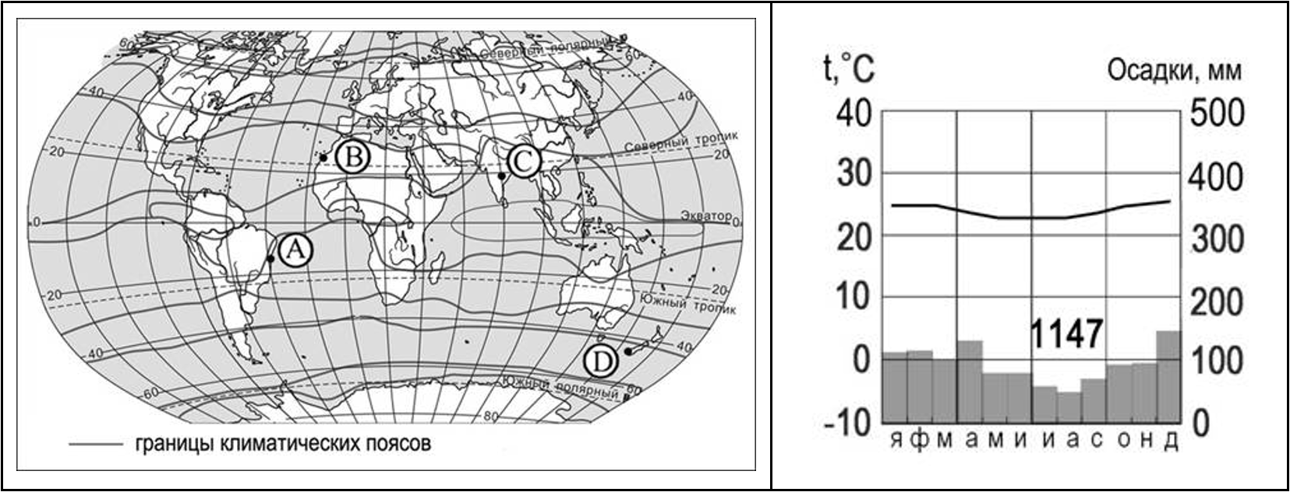
Практика. Задание 7 (КИМ ОГЭ: 18)
Проанализируйте климатограмму и определите, какой буквой на карте обозначен пункт, характеристики климата которого отражены в климатограмме.

Slide 25
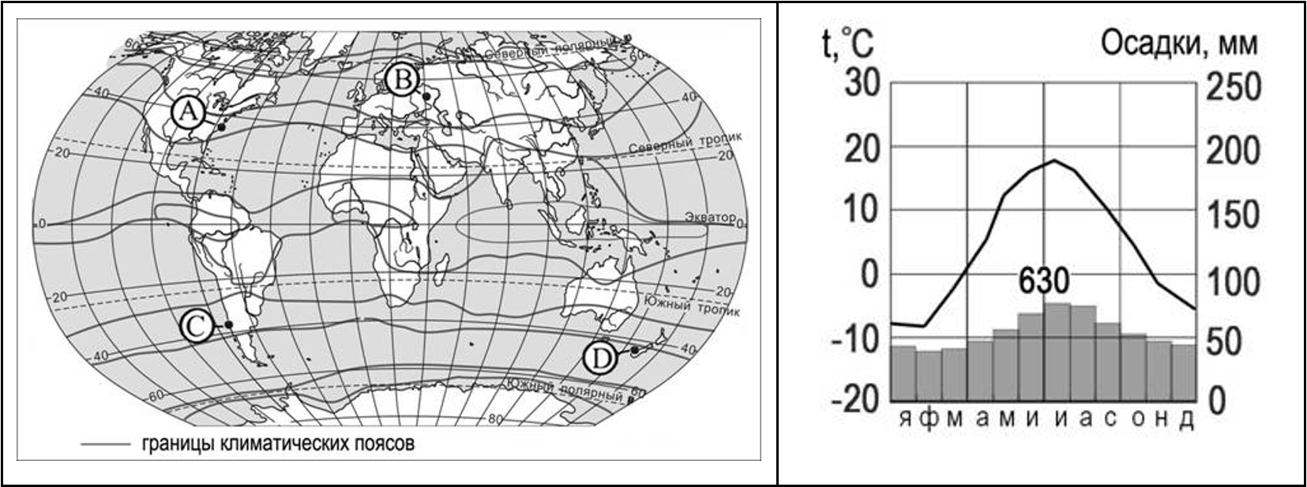
Практика. Задание 8 (КИМ ОГЭ: 18)
Проанализируйте климатограмму и определите, какой буквой на карте обозначен пункт, характеристики климата которого отражены в климатограмме.

Slide 26
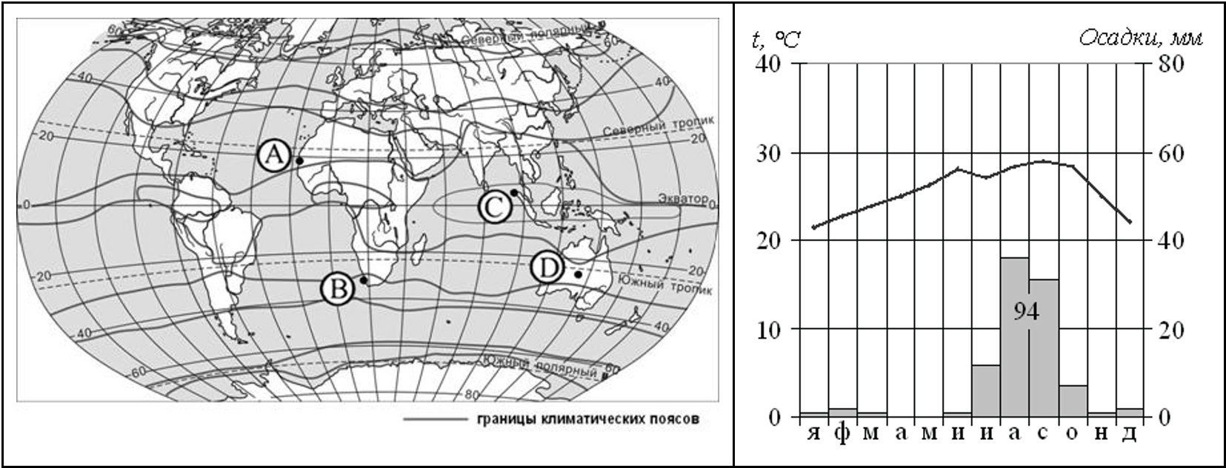
Практика. Задание 9 (КИМ ОГЭ: 18)
Проанализируйте климатограмму и определите, какой буквой на карте обозначен пункт, характеристики климата которого отражены в климатограмме.

Slide 27
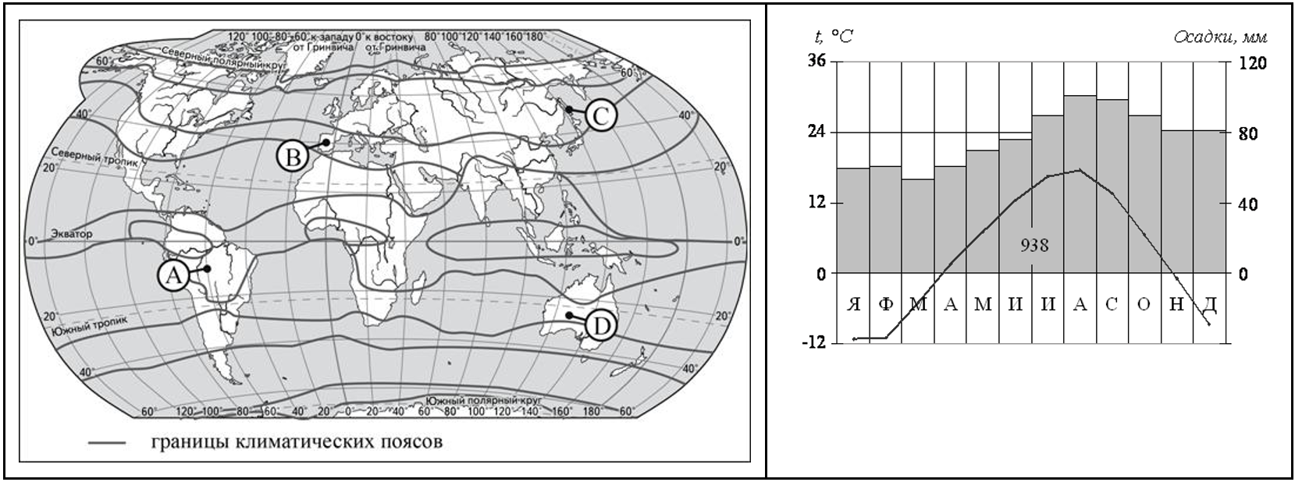
Практика. Задание 10 (КИМ ОГЭ: 18)
Проанализируйте климатограмму и определите, какой буквой на карте обозначен пункт, характеристики климата которого отражены в климатограмме.

Slide 28
Ответы
Номер задания | Правильный ответ
Задание 18 (КИМ ОГЭ) | Задание 18 (КИМ ОГЭ)
1 | В
2 | С
3 | D
4 | C
5 | B
Номер задания | Правильный ответ
Задание 18 (КИМ ОГЭ) | Задание 18 (КИМ ОГЭ)
6 | C
7 | A
8 | B
9 | A
10 | C

